Slide 1
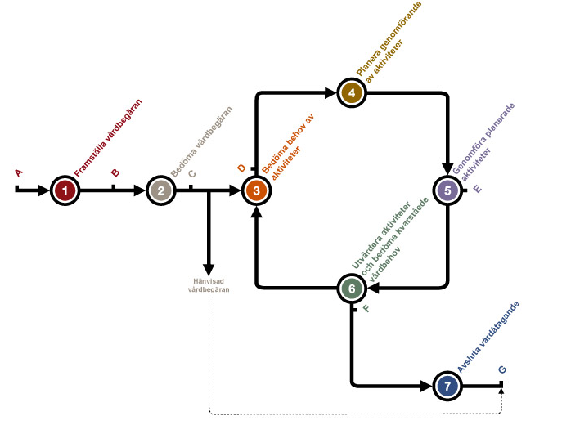
Flödesmodellen

Slide 2
Flödesmodellen
Flödesmodellen beskriver Patientens väg genom vården – den beskriver ett mönster av beslutspunkter och aktiviteter

Slide 3
Användningsområden
För att leda och styra en verksamhet måste man veta hur den ser ut! Med Flödesmodellen tydliggörs vilka tjänster som efterfrågas och vilka behov som behöver mötas. Man kan följa efterfrågan över tid, se vilka delar av verksamheten som fungerar bra, vilka som har svårt att möta efterfrågan och vad som behöver utvecklas och förbättras
Med en systematisk registrering och datafångst utifrån Flödesmodellens väldefinierade mätpunkter blir vården jämförbar, såväl inom en verksamhet, som mellan olika verksamheter, lokalt, regionalt och nationellt.
Den som arbetar direkt i vården får ett bättre underlag för att planera insatser för sina patienter och följa upp resultaten av genomförda åtgärder. Framtidsvisionen är att god kunskap om vårdens flöden och processer ger grund för ständiga förbättringar - av tillgänglighet, vårdkvalitet, effektivitet och patientsäkerhet!

Slide 4
Patientens väg genom vården – beskriver ett mönster av beslutspunkter och aktiviteter
Flödesmodellen
Flödesmodellen är ett verktyg för att styra och följa upp vårdens huvudprocesser, utvecklad i samverkan mellan många regioner.
Den har använts för uppföljning av väntetider sedan 1998 och har nu vidareutvecklats till en sammanhängande, nationell grundmodell för att systematiskt fånga information om vårdflöden.

Slide 5
Flödesmodellen
Patienters väg genom vården kan se väldigt olika ut! En vårdprocess kan vara mycket kort - kanske bara några minuter eller timmar - eller pågå i månader och år.
Vård kan handla om begränsade problem och frågeställningar - eller om hela människan, bokstavligen om liv eller död.
Trots alla olikheter kan man i de allra flesta vårdprocesser hitta ett gemensamt mönster. Flödesmodellen - Patientens väg genom vården - beskriver detta mönster av beslutspunkter och aktiviteter.

Slide 6
Fokus på vårdflödet
Att ha fokus på vårdflödet innebär att man bekymrar sig om grunderna för sina beslut, ledtiderna till olika aktiviteter, som planeras och genomförs, och vilka resultaten blir. Patient för patient. I ett vårdflöde har olika befattningshavare olika roller och uppgifter. Det innebär att vars och ens handlande har betydelse för hur flödet förlöper. Att ha kunskaper om flödet vid enheten innebär att det går att peka på förhållanden som kan göras bättre, för patienten, personalen, resursförbrukningen. Att förbättra flödet innebär en förbättring av allting! Många skulle säga att vi slår in öppna dörrar genom att säga detta. Det kan vara så - men fakta kvarstår. Medicinsk praxis visar inga tecken på att minska i variation, väntetiderna är fortfarande långa på många håll.

Slide 7
Vad kan Flödesmodellen användas till?
Med flödesmodellens processteg och mätpunkter kan uppgifter om patientens väg genom vården fångas på ett enhetligt sätt, t ex:
orsaker till att människor söker vård;
vårdens bedömning av patientens hälsotillstånd;
tidpunkter för beslut om åtaganden och aktiviteter;
resultat i form av förändringar i patienters hälsotillstånd;
ledtider och väntetider i vårdflödet.
Med hjälp av Flödesmodellen ges relevant, detaljerad information som speglar olika delar av patientens väg genom vården.
Den ger t ex svar på om vårdgarantin har uppfyllts och visar vilka eventuella flaskhalsar som finns i verksamheten.
Flödesmodellen bör självklart användas för att följa lokala processer på det sätt man själv vill. Egna mätpunkter kan skapas inför ett lokalt förbättringsarbete.

Slide 8
Fokus på vårdflödet
Vi menar att en allmän tillämpning av det tänkesätt som Flödesmodellen representerar har potential att kraftigt påverka vårdens funktionssätt i en riktning som innebär mindre variationer och bättre tillgänglighet. När man kan följa patienter genom hela systemet - primärvård, sjukhusvård - blir det också möjligt att se obalanser och förbättringsmöjligheter på övergripande systemnivå. För detta krävs att ledningen på olika nivåer tar bollen och börjar tala ett patientorienterat språk. Flödesmodellen tillhandahåller ett antal centrala begrepp för detta.
Vår ambition är att bygga Cosmicflödet relaterat till denna modell

Slide 9
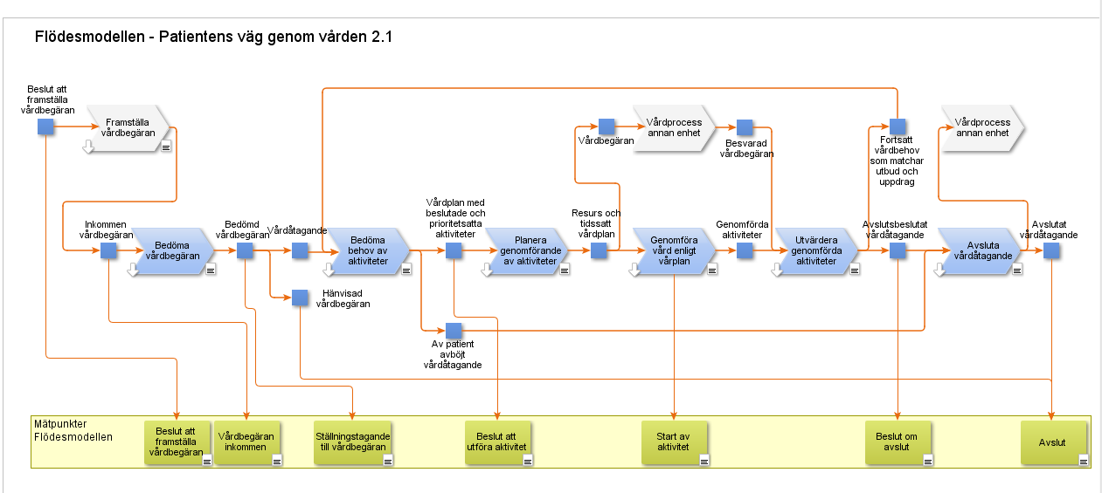
Flödesmodellen
Vårdinformationshantering

Slide 10
Vad – Hur – Vem - När Vem,
VAD | HUR (i Cosmic) | VEM | NÄR
VAD och HUR är regionövergripande beslut för rekommenderade arbetsätt
VEM och NÄR beslutas inom respektive process

